Slide 1



TRƯỜNG TIỂU HỌC ……
CHÀO MỪNG QUÝ THẦY CÔ
VỀ DỰ GIỜ THĂM LỚP
Môn Toán lớp 3
Tiết 7: MI – LI – MÉT ( Tiết 1)

Slide 2
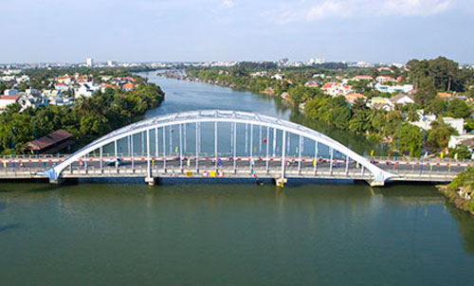

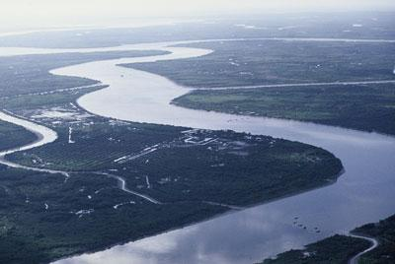
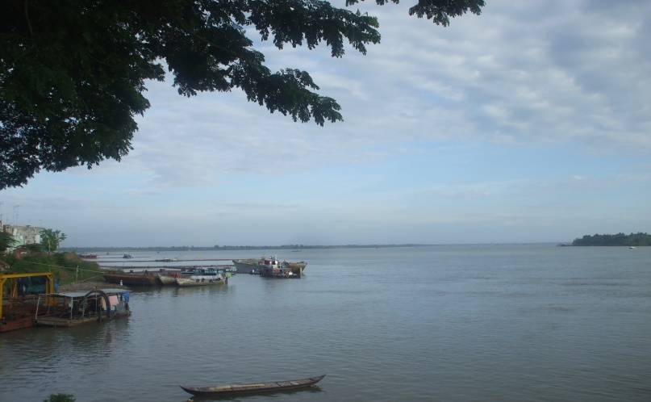
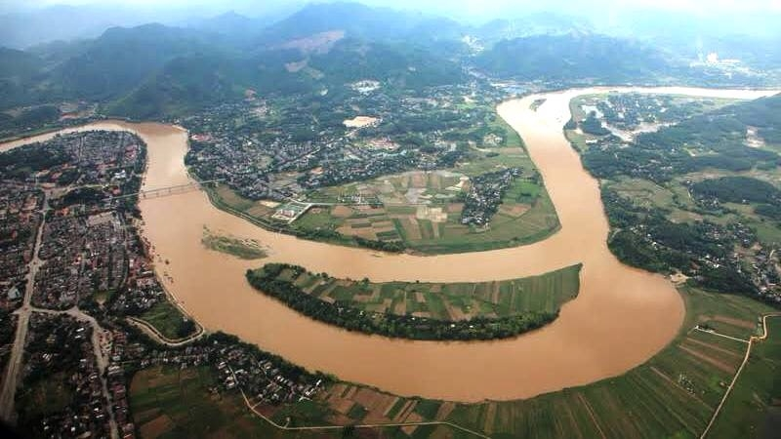
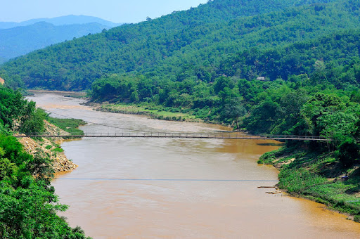
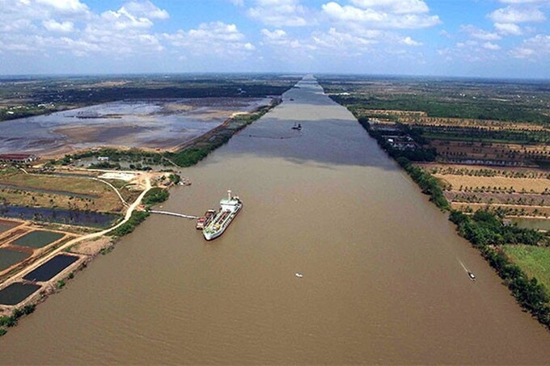

TRÒ CHƠI: SÔNG DÀI ĐẤT VIỆT
Sông Đồng Nai
Sông Đà
Sông Mê Kông
Sông Tiền
Sông Hồng
Sông Mã
Sông Hậu
Sông Hương

Slide 3
2
Số ?
a) 1 cm = mm b) 30 mm = cm
8 cm = mm 100 mm = cm
c) 1 dm = mm
1 m = mm
10
3
?
?
80
?
10
?
100
?
1000
?

Slide 4
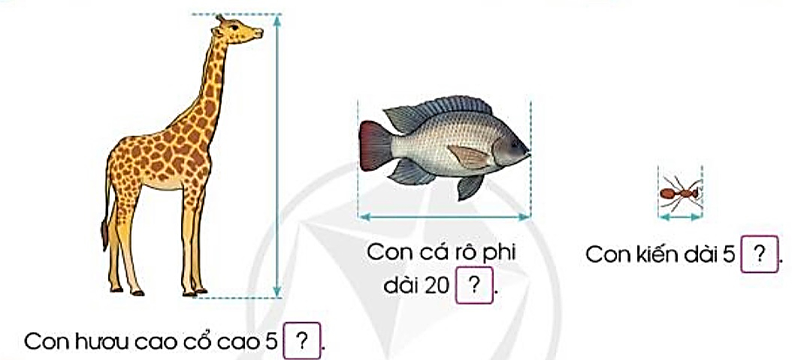
3
Chọn đơn vị đo độ dài (mm, cm, m) để đặt vào cho thích hợp:
?
mm
cm
m

Slide 5
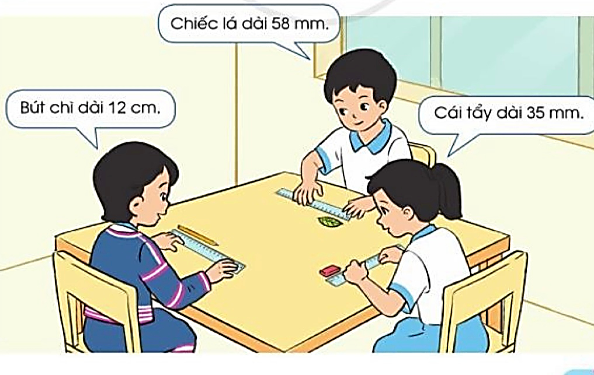
Thảo luận nhóm 4

Slide 6

XIN CHÂN THÀNH CẢM ƠN
QUÝ THẦY CÔ GIÁO VÀ CÁC EM

